Slide 1



TRƯỜNG MẦM NON hoa SỮA
LQVT
D¹y trÎ nhËn biÕt c¸c buæi trong ngµy
Lứa tuổi: 4 – 5 tuổi
Thêi gian: 25-30 phót
Giáo viên: Thanh Nga – Như Lan
Lớp: Mẫu giáo nhỡ B1

Slide 2
Cánh cửa số 1

Slide 3

Hình ảnh buổi sáng

Slide 4
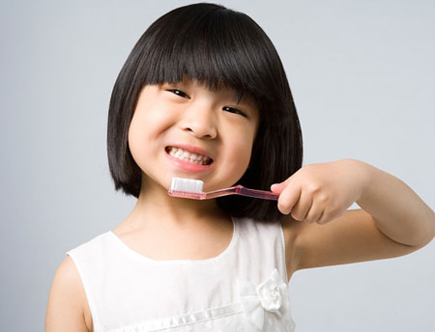
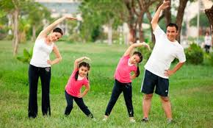

Slide 5
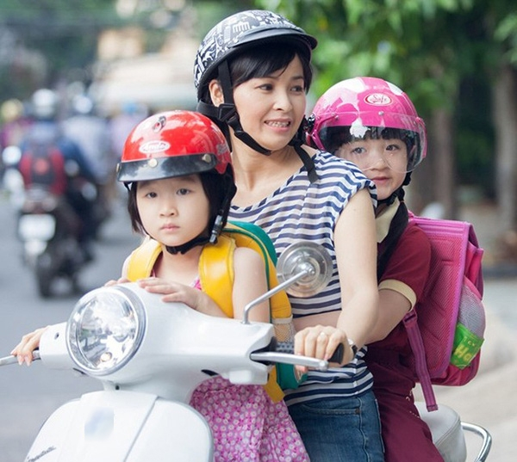

Slide 6
Cánh cửa số 2

Slide 7

Hình ảnh buổi trưa

Slide 8
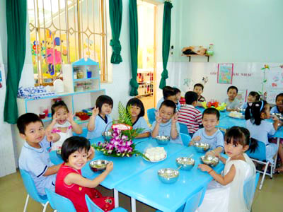
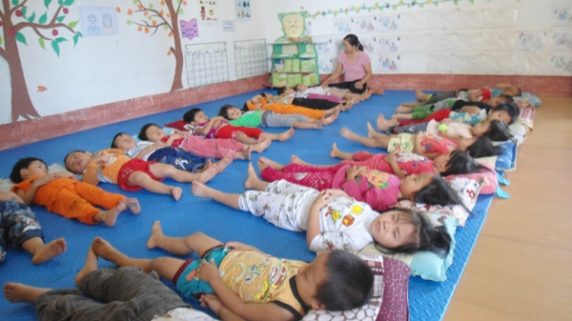

Slide 9
Cánh cửa số 3

Slide 10
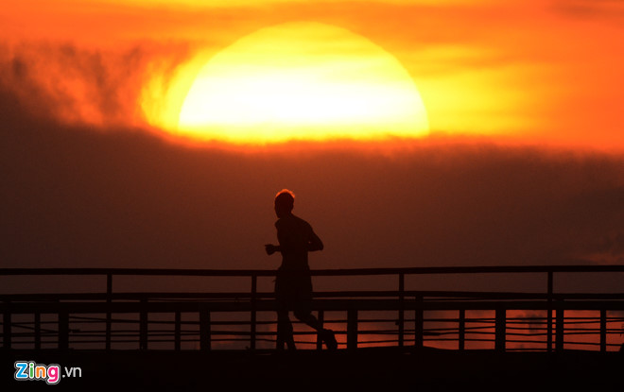
Hình ảnh buổi chiều

Slide 11


Slide 12


Slide 13
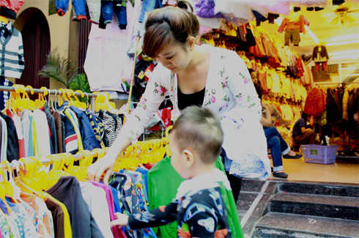

Slide 14
Cánh cửa số 4

Slide 15
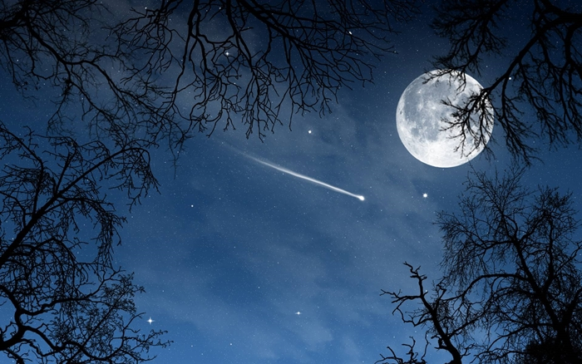
Hình ảnh buổi tối

Slide 16


Slide 17


Slide 19

Trò chơi 1:
Nghe bài hát đoán tên buổi

